Slide 1
সবাইকে স্বাগতম

Slide 2
উপস্থপনায়
আ.স.ম. তৌহিদুর রহমান
পিএইচ. ডি. গবেষক
সহকারী অধ্যাপক
জীববিজ্ঞান বিভাগ
বঙ্গবন্ধু কলেজ
বোয়ালমারি- ফরিদপুর
০১৭১৫-২৮০১০০

Slide 3
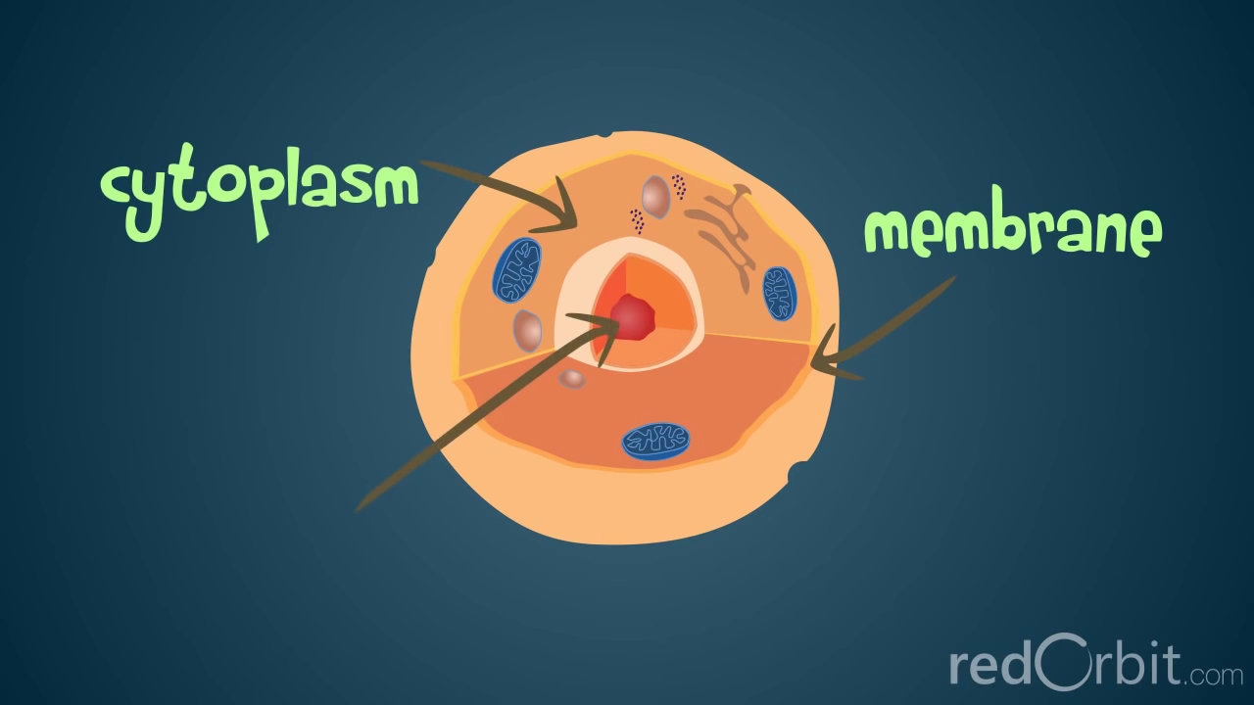
মাইটোকন্ড্রিয়া

Slide 4
শিখনফল
মাইটোকন্ড্রিয়া কি বলতে পারবে
মাইটোকন্ড্রিয়া এর ছবি আকতে পারবে
মাইটোকন্ড্রিয়ার ভৌত গঠন ব্যাখ্যা করতে পারবে

Slide 5
বলতে কী বুঝি ?
যে অঙ্গাণুতে ক্রেবস চক্র, ফ্যাটি এসিড চক্র, ইলেক্ট্রন ট্রান্সপোর্ট প্রকৃয়ার মাধ্যমে শক্তি উত্পন্ন হয় তাকে মাইটোকন্ড্রিয়া বলে।

Slide 6
আবিষ্কার
সংখ্যা ও বিস্তৃতি
আকৃতি
অবস্থান
আকার ও আয়তন ০.২-২.০µ
কাজ
Notes:
নিজের মত করে বলতে হবে

Slide 7
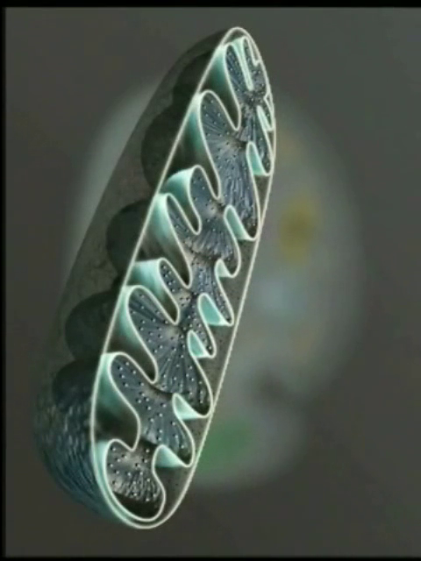
বহি:ঝিল্লি
অন্ত:ঝিল্লি
বহি:প্রকোষ্ঠ
রাইবোজোম
ক্রিস্টি
ম্যাট্রিক্স/ধাত্র
মাইটোকন্ড্রিয়ার গঠন

Slide 8
প্রশ্ন-উত্তর পর্ব

Slide 9
বাড়ির কাজ
মাইটোকন্ড্রিয়ার চিহ্নিত চিত্র একে নিয়ে আসবে

Slide 10
সাহায়ক গ্রন্থ/সূত্র
জীববিজ্ঞান ১ম পত্র
-গাজী আজমল
কাজল ব্রাদার্স
ইন্টারনেট

Slide 11
ধন্যবাদ সবাইকে

